Slide 1

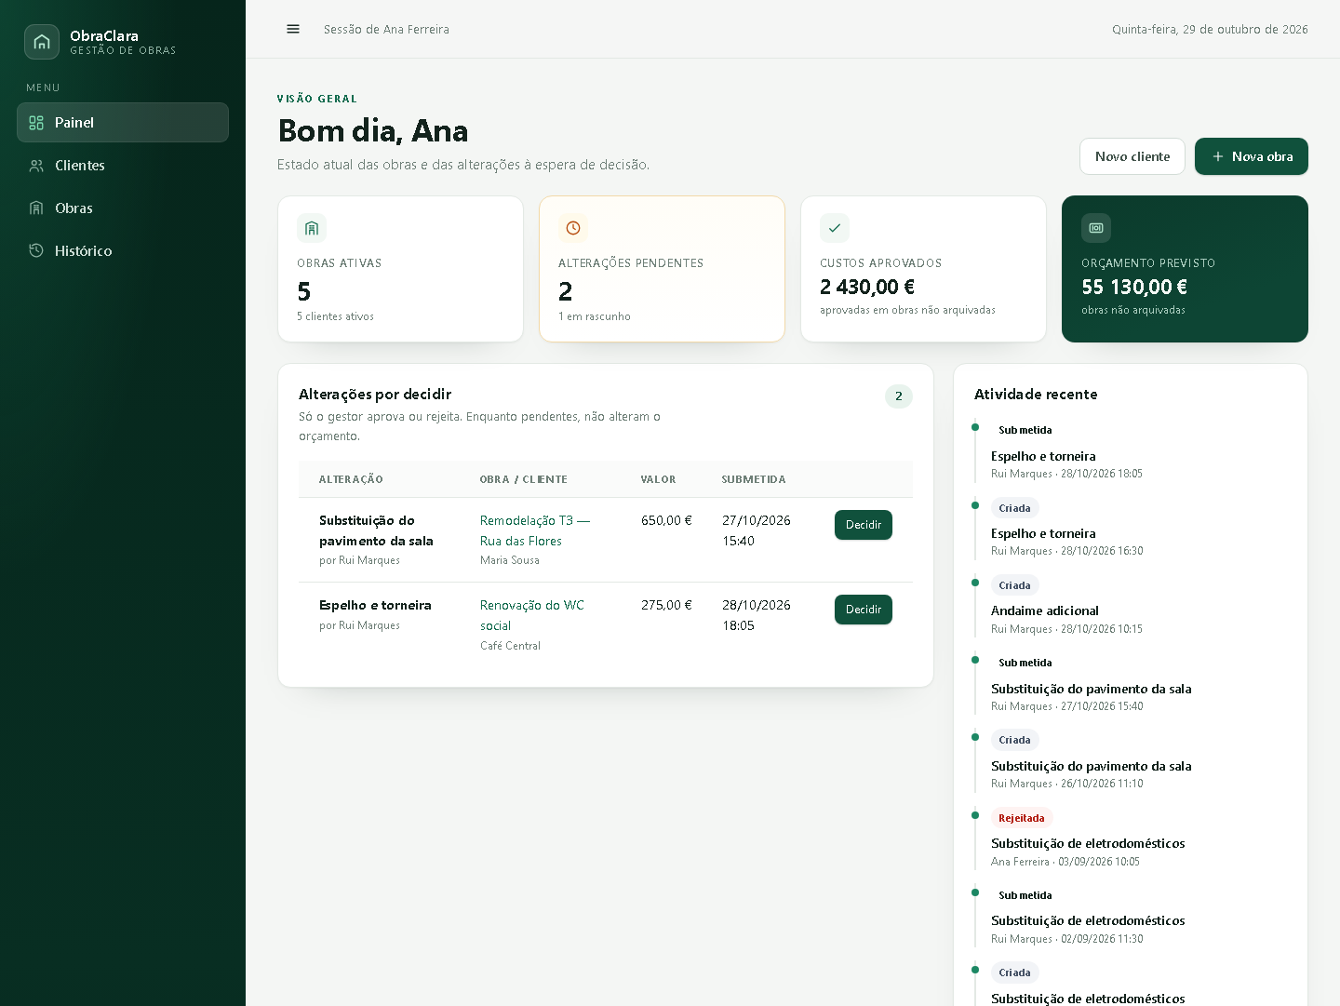
PROGRAMAÇÃO WEB · 12.º F
2026 / 2027
ObraClara V2
ORÇAMENTO ATUALIZADO
8 650,00 €
Gestão de alterações
e custos extra
Um fluxo único para registar, decidir e provar o que mudou numa obra — com o orçamento sempre exato.
TESTES AUTOMATIZADOS
25 / 25
Aluno do 12.º F · 29 de outubro de 2026
github.com/Sashix09r/ObraClara
DEMONSTRAÇÃO · 5 A 8 MINUTOS
Notes:
Bom dia. A ObraClara é uma microempresa fictícia de remodelações. Vou mostrar como a aplicação controla trabalhos extra, decisões e o orçamento atualizado. O cenário central é uma obra de 8 000 € com uma alteração de 650 €.

Slide 2
O PROBLEMA
O orçamento muda.
A memória não.
EXEMPLO REAL
“Pavimento vinílico
em vez de laminado.”
Durante a obra, o cliente pede trabalhos que não estavam no contrato. Cada pedido tem custo e precisa de uma decisão — mas a informação dispersa-se.
+ 650,00 €
01
O pedido chega por mensagem
Sem um registo único, perde-se o âmbito.
Aprovado? Por quem? Quando?
02
O custo não entra no contrato
Sem um registo auditável, o orçamento deixa de ser fiável — e a empresa não consegue explicar o valor final.
O orçamento inicial confunde-se com o atual.
03
Ninguém sabe quem aprovou
A decisão fica na memória ou num email.
ObraClara V2 · demonstração
02 / 10
Notes:
O problema não é faturar: é controlar o âmbito e a decisão. Um pedido de 650 € pode parecer pequeno, mas sem registo ninguém sabe se foi aprovado, por quem e quando. É isso que a aplicação resolve.

Slide 3
UTILIZADORES E REGRA
Dois perfis.
Uma regra simples.
O colaborador propõe. O gestor decide. A permissão é verificada no servidor, não apenas no botão.
GESTOR
COLABORADOR
• Gere clientes e obras
• Aprova ou rejeita alterações
• Consulta indicadores e histórico
• Consulta as obras autorizadas
• Cria, edita e submete propostas
• Nunca aprova nem rejeita
8 000,00 €
650,00 €
8 650,00 €
+
=
Rascunho, pendente e rejeitada não contam.
base
alteração aprovada
orçamento atualizado
ObraClara V2 · demonstração
03 / 10
Notes:
Há dois perfis. O colaborador consulta, cria rascunhos e submete; o gestor aprova ou rejeita. A regra central é esta soma: base mais alterações aprovadas. Rascunhos, pendentes e rejeitadas não alteram o valor. O backend verifica o perfil em cada pedido.

Slide 4

BASE DE DADOS
Cinco tabelas.
Uma história auditável.
SQLite · PDO com consultas preparadas · valores em cêntimos inteiros
users
clients
projects
changes
change_events
id
id
id
id
id
nome
nome
cliente_id
obra_id
alteracao_id
email
contacto
base_cents
valor_cents
utilizador_id
perfil
ativo
estado
estado
de → para
autor_id
data
1 cliente → N obras → N alterações → N eventos
PHP 8.3
PDO
SQLite
HTML / CSS
JavaScript mínimo
Sem framework
Cada decisão grava um evento imutável: autor, data, estado anterior e novo.
ObraClara V2 · demonstração
04 / 10
Notes:
O modelo tem cinco tabelas. Um cliente tem várias obras; uma obra tem várias alterações; cada alteração tem eventos. O histórico é separado e imutável. Os valores são guardados em cêntimos inteiros para não haver erros de arredondamento.

Slide 5
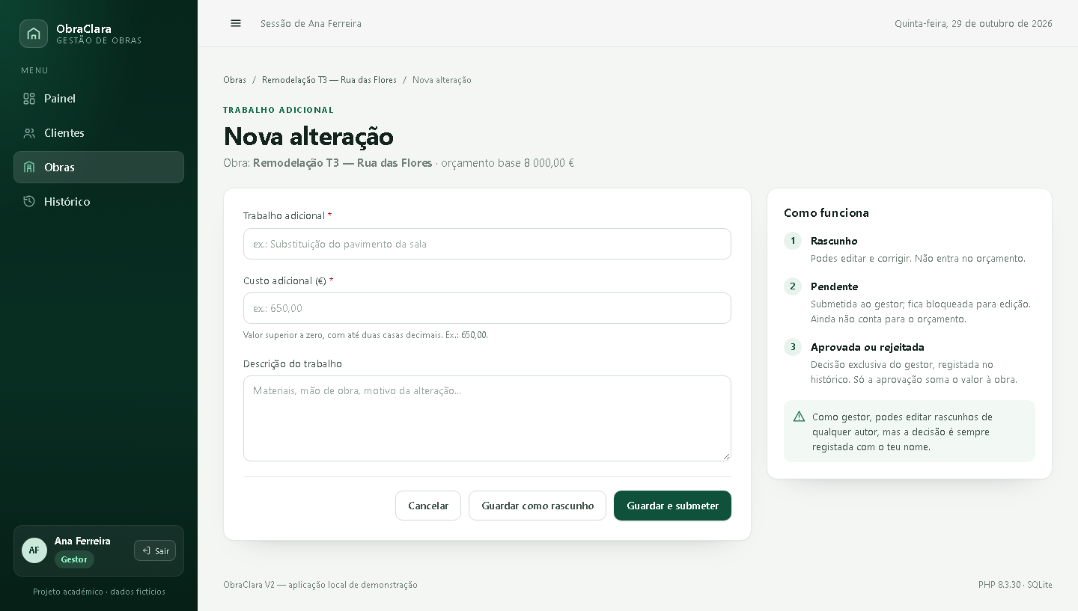
COLABORADOR
Propor é fácil.
Decidir não é com ele.
O colaborador abre a obra, cria a alteração e submete-a. Enquanto está pendente, já não pode editá-la.
1
Abrir a obra
Remodelação T3 — Rua das Flores
2
Nova alteração
Título, custo e descrição
3
Guardar rascunho
Ainda não conta para o orçamento
4
Submeter
Formulário real de nova alteração
Pendente: aguarda o gestor
O custo e a descrição ficam registados antes de qualquer decisão.
ORÇAMENTO ENQUANTO PENDENTE
8 000,00 €
ObraClara V2 · demonstração
05 / 10
Notes:
Aqui está o formulário real. O colaborador indica o trabalho, o custo e a descrição. Pode guardar como rascunho ou submeter. Assim que submete, fica pendente e bloqueado para edição. O orçamento continua nos 8 000 €: um pedido pendente não é uma aprovação.

Slide 6
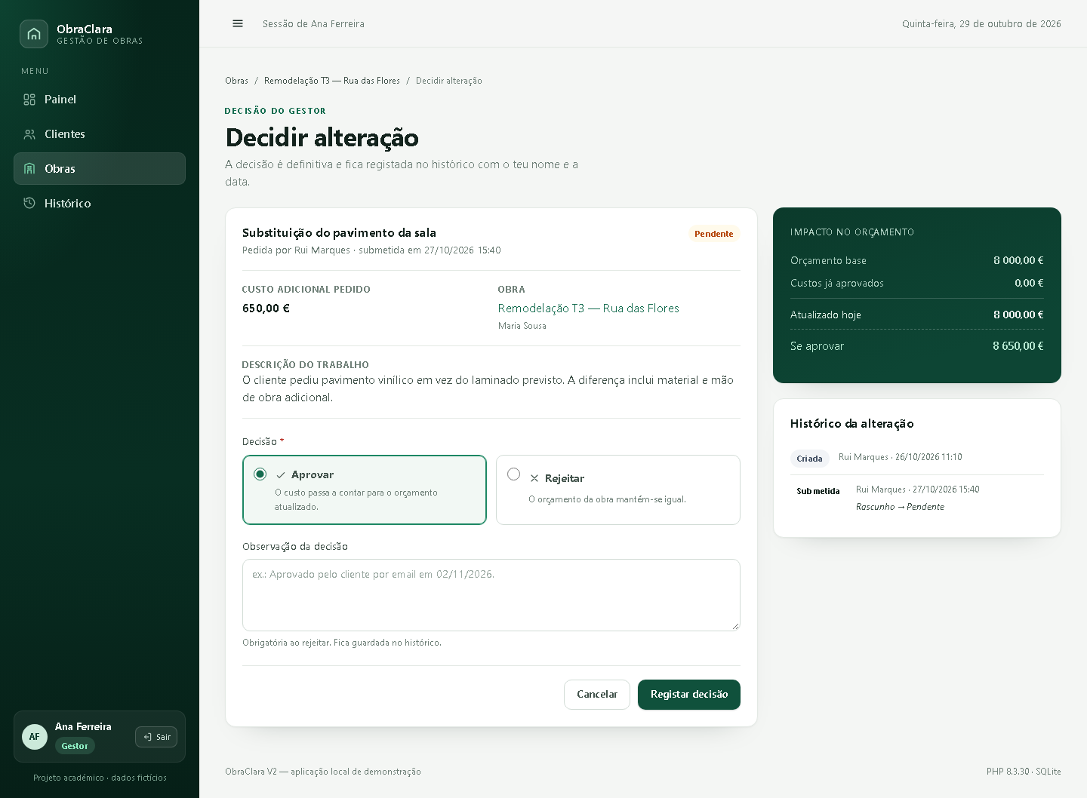
GESTOR
A decisão fica
registada.
O gestor vê o impacto antes de decidir. Aprovar soma o valor; rejeitar mantém o orçamento. A decisão é final.
ATUALIZADO HOJE
8 000,00 €
SE APROVAR
8 650,00 €
Aprovar
Rejeitar
O custo passa a contar.
O orçamento mantém-se.
Com observação obrigatória ao rejeitar.
Ecrã real de decisão
ObraClara V2 · demonstração
06 / 10
Notes:
Esta é a página de decisão. O gestor vê o custo pedido, a obra e o impacto: hoje 8 000, se aprovar 8 650. A observação é obrigatória ao rejeitar. A decisão é registada com o nome do gestor e a data. Não há segunda decisão.

Slide 7
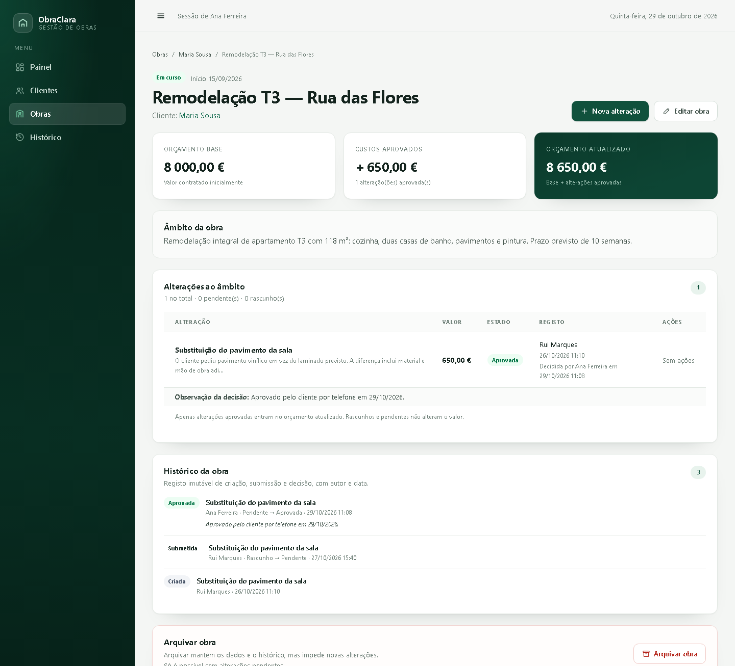
RESULTADO
O orçamento certo,
com autor e data.
8 650,00 €
8 000,00 € de base + 650,00 € aprovados
• 1 alteração aprovada
• 3 eventos no histórico
• Decisor: Ana Ferreira · 29/10/2026
A mesma página mostra o antes, o depois e quem decidiu.
ObraClara V2 · demonstração
07 / 10
Notes:
Depois da aprovação, a obra mostra 8 650 €. O histórico tem três eventos: criada, submetida e aprovada. A observação e o nome do gestor ficam visíveis. É esta rastreabilidade que faltava no processo manual.

Slide 8
SEGURANÇA E PROVAS
A interface não
decide nada.
PROVAS EXECUTADAS
25 / 25
Cada pedido é verificado no servidor. O botão escondido é conveniência; a regra está no backend.
testes automatizados
15 / 15
CSRF
403 no servidor
verificações em Apache/Laragon
Todas as escritas usam POST + token.
Colaborador não aprova, mesmo à mão.
403 · 419 · 422 · 404
permissões, CSRF, validação, recurso inexistente
PDO preparado
Hash + sessão
Consultas parametrizadas e escape de saída.
password_hash e sessão regenerada no login.
O cenário 8 000 + 650 = 8 650 está coberto e passou.
ObraClara V2 · demonstração
08 / 10
Notes:
A permissão é verificada no servidor. Um colaborador que construa o pedido à mão recebe 403. As escritas têm CSRF; as consultas são preparadas; a saída é escapada. Corre a suíte de 25 testes e a validação em Apache. O cenário de 8 000 + 650 está coberto.

Slide 9
LIMITES E TRANSPARÊNCIA
O que fica de fora.
O que não escondo.
USO DE IA
Transparência, não uma promessa.
Fora do âmbito
• Freebuff Desktop na implementação; modelo e custo não visíveis.
• ChatGPT Plus no planeamento — situação declarada.
• Protótipo anterior com ajuda paga, não reutilizado na V2.
• Pergunta preparada para o professor; não declaro conformidade.
• A aplicação não usa IA em execução.
• Pagamentos e faturação certificada
• Assinatura digital do cliente
• Login de clientes e multiempresa
• Aplicação móvel nativa
É uma ferramenta interna, local, para uma empresa e poucos utilizadores.
Os detalhes estão no relatório e no registo de IA.
ObraClara V2 · demonstração
09 / 10
Notes:
Também é importante dizer o que fica de fora: pagamentos, faturação certificada, login de clientes, multiempresa. Sobre IA: usei Freebuff na implementação e ChatGPT Plus no planeamento. A situação está declarada e não a apresento como conformidade; há uma pergunta preparada para o professor.

Slide 10
EM RESUMO
Saber sempre
quanto custa a obra
hoje — e porquê.
APLICAÇÃO
localhost:8000
REPOSITÓRIO
Sashix09r / ObraClara
branch ai/obraclara-v2
ObraClara V2 transforma pedidos dispersos num fluxo com estados, permissões, orçamento exato e histórico.
Obrigado.
Perguntas?
ObraClara V2 · demonstração
10 / 10
Notes:
Em resumo: a ObraClara transforma pedidos dispersos num fluxo com estados, permissões, orçamento exato e histórico. O valor para a empresa é saber sempre quanto custa a obra hoje e porquê. Obrigado — estou disponível para perguntas.

